Slide 1
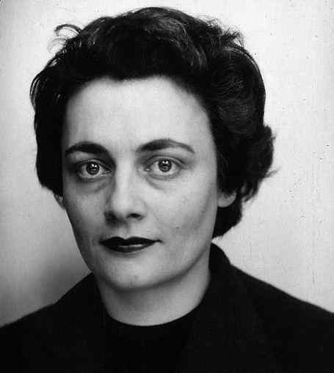
Και πάλι στο σχολείο…
ΖΩΡΖ ΣΑΡΗ

Slide 2
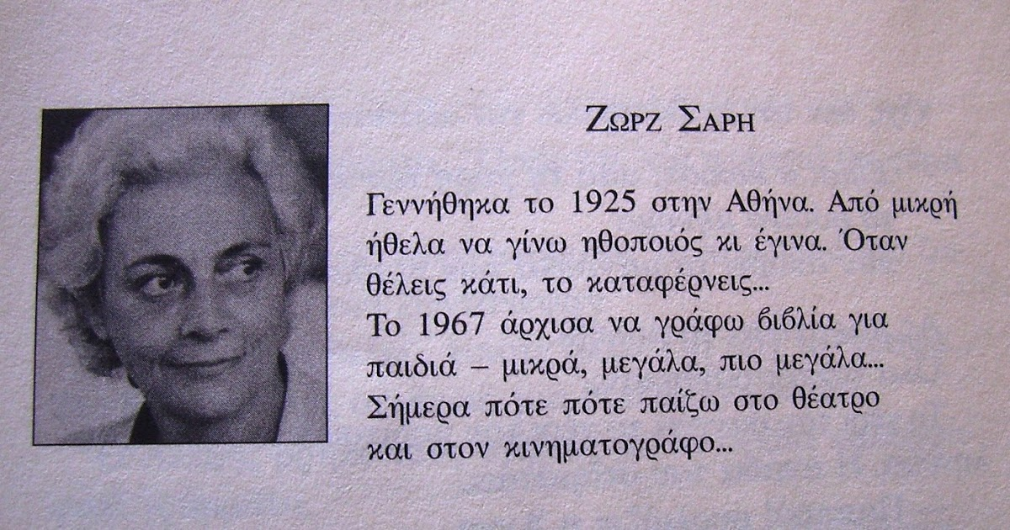

Slide 3

Ε.Π. Ε.Π. τι πάει να πει;
Ενωμένες για πάντα
Σε θάνατο και σε ζωή!
1935-1938. Δικτατορία του Μεταξά, λίγο πριν από τον Β’ Παγκόσμιο Πόλεμο. Η Ζωρζ πηγαίνει για πρώτη φορά στο Γυμνάσιο, όπου δουλεύει ο πατέρας της. Πρόκειται για ένα ιδιωτικό σχολείο, όπου φοιτούν μόνο κορίτσια. Διευθύντρια και ιδιοκτήτρια, η Ερασμία Δελαπόρτα, μια αυστηρή και άκαμπτη γεροντοκόρη. Εκεί η Ζωρζ θα περάσει τα τρία [;;;] χρόνια [τότε το γυμνάσιο ήταν εξατάξιο] του Γυμνασίου, χρόνια γεμάτα εμπειρίες, λύπες και χαρές. Θα αποκτήσει φιλίες που θα κρατήσουν για μια ζωή. Μαζί θα περάσουν πολλά, θα κάνουν κοριτσίστικες ζαβολιές, θα τσακωθούν, θα ξαναμονοιάσουν. Η Άλκη, η Αθηνά, η Αθηνούλα, η Αννούλα και η Ζωρζ δίνουν τον όρκο της αιώνιας φιλίας: Ε.Π.

Slide 4
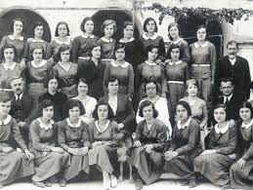
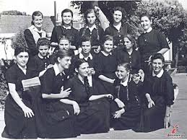
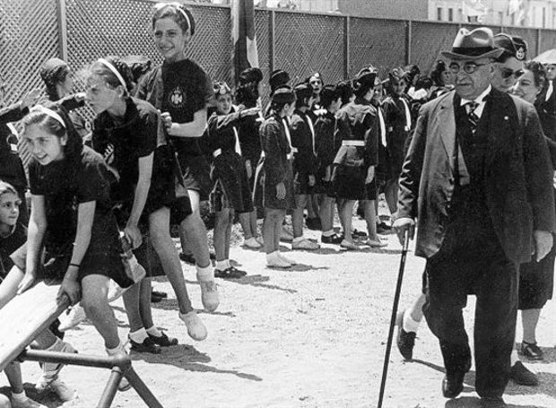
ΤΟΠΟΣ
ΙΔΙΩΤΙΚΟ ΓΥΜΝΑΣΙΟ ΘΗΛΕΩΝ
ΔΙΕΥΘΥΝΤΡΙΑ ΕΡΑΣΜΙΑ ΔΕΛΑΠΟΡΤΑ
ΔΙΚΤΑΤΟΡΙΑ ΙΩΑΝΝΗ ΜΕΤΑΞΑ
ΧΡΟΝΟΣ

Slide 5

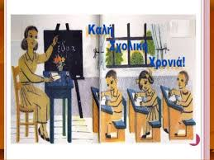
Στο κείμενο έχουμε την αφήγηση της πρώτης μέρας στο σχολείο, μετά τις καλοκαιρινές διακοπές, μιας ομάδας κοριτσιών που φοιτούν σε Σχολή Θηλέων. Μέσα σε αυτήν την αφήγηση μπορούμε να εντοπίσουμε μια σειρά από μικρότερες αφηγήσεις για το πώς πέρασε κάθε κορίτσι τις καλοκαιρινές του διακοπές. Εντοπίστε όσο πιο πολλές μπορείτε από αυτές τις αφηγήσεις.

Slide 6
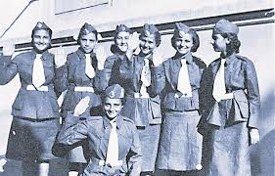
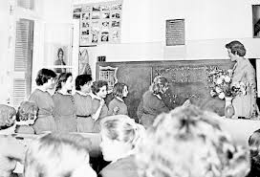
Ποιος χρόνος χρησιμοποιείται στις περισσότερες αφηγήσεις;

Slide 7
Ποιες από αυτές είναι σε πλάγιο και ποιες σε ευθύ λόγο; Γιατί η συγγραφέας καταφεύγει τόσο συχνά στη χρήση του διαλόγου;
ΛΕΙΤΟΥΡΓΙΑ ΤΟΥ ΔΙΑΛΟΓΟΥ
Προσδίδει στην αφήγηση ζωντάνια, παραστατικότητα και θεατρικότητα (= δραματικότητα)
Συντελεί στην πειστικότερη διαγραφή των ανθρώπινων χαρακτήρων (= τα πρόσωπα αποκτούν αληθοφάνεια)
Εξυπηρετεί στην εξέλιξη της δράσης

Slide 8
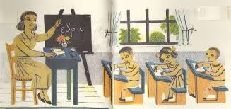
Χαρά
αγάπη
νοσταλγία
Ποια είναι η διάθεση και τα συναισθήματα των κοριτσιών την πρώτη μέρα της επιστροφής τους στο σχολείο μετά τις καλοκαιρινές διακοπές και με ποιους τρόπους την εκδηλώνουν;
Λύπη
Ενθουσιασμός
αντιπάθεια

Slide 9


Slide 10
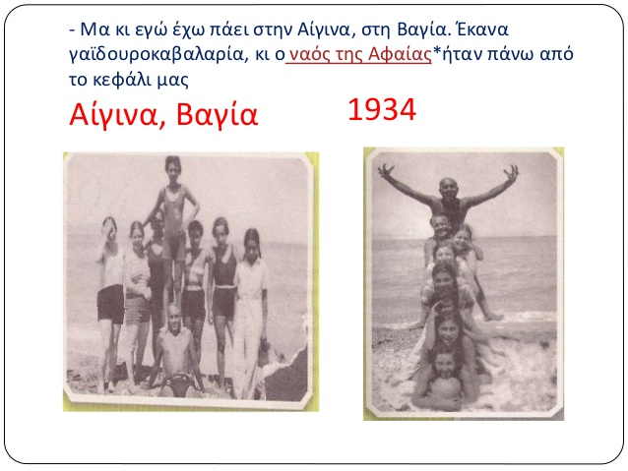

Slide 11
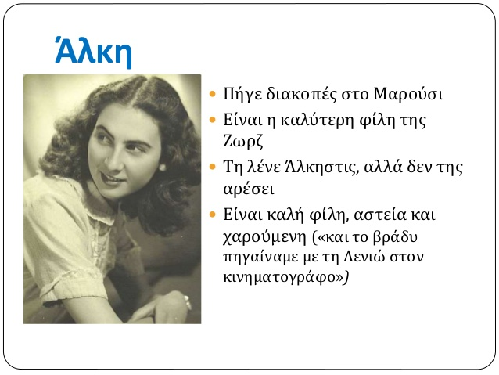

Slide 12



Slide 13


Slide 14
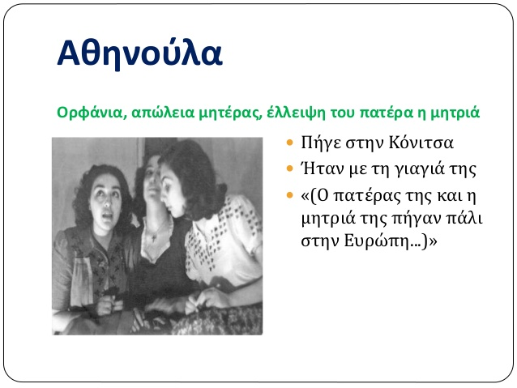

Slide 15
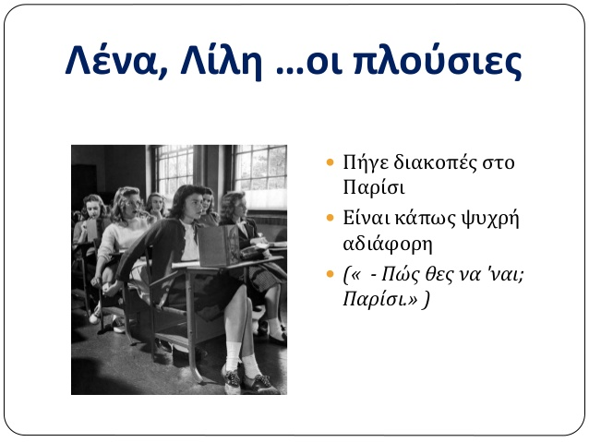

Slide 16
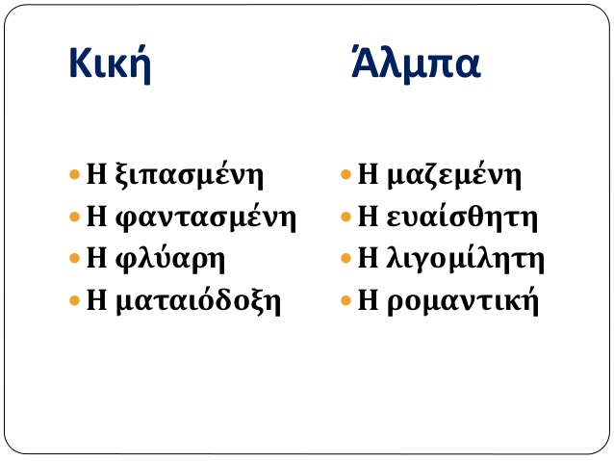

Slide 17
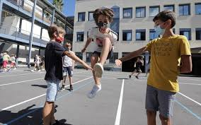
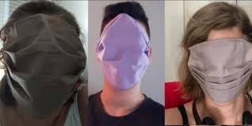
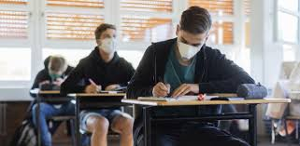
Ποια ήταν τα δικά σας συναισθήματα την πρώτη μέρα στο σχολείο;
Άγχος;
Περιέργεια;
Θλίψη;
Ανία;
Ενδιαφέρον;
Μελαγχολία;
Απελπισία;
Ενθουσιασμός;

Slide 18
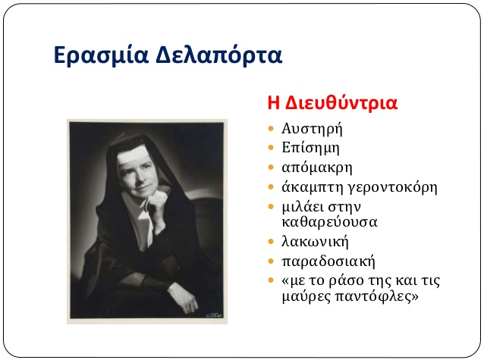

Slide 19
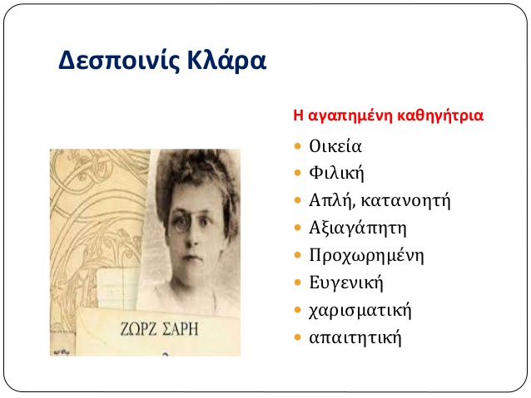

Slide 20
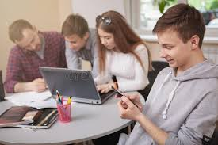
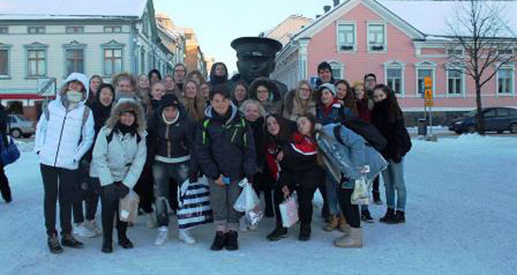
Βρείτε στο κείμενο και σχολιάστε σημεία που φανερώνουν τη σχέση των μαθητριών μεταξύ τους, με το σχολείο και τους καθηγητές τους. Συγκρίνετε τα ευρήματα με τις δικές σας εμπειρίες και σχέσεις.

Slide 21
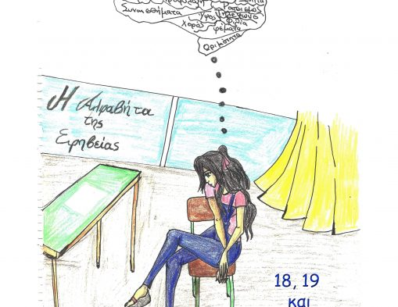


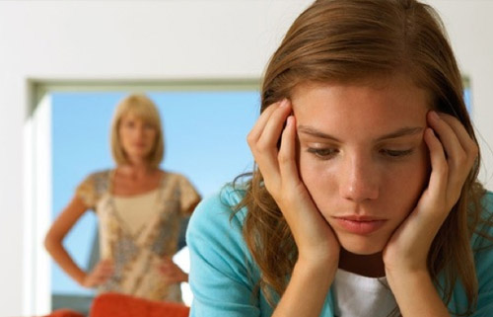
Βρείτε στο κείμενο σημεία που αφορούν εφηβικές ανησυχίες και να τις συγκρίνετε με τις δικές σας.

Slide 23
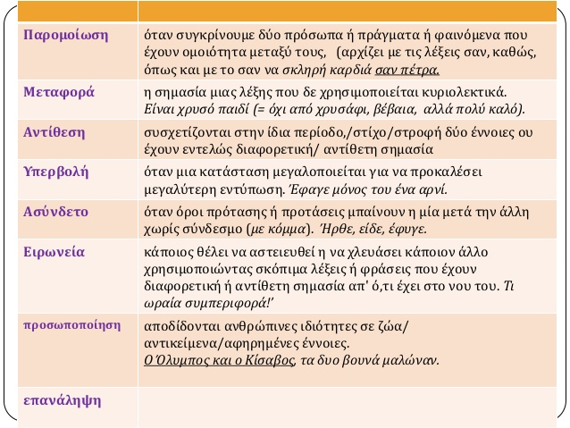

Slide 24
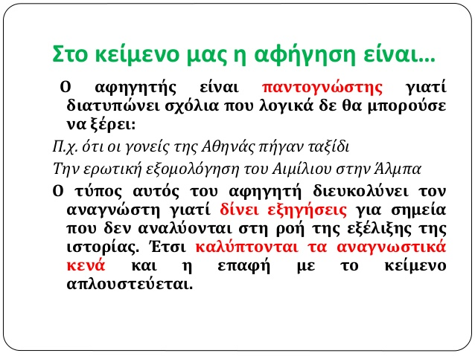
Βρείτε σημεία στα οποία η αφηγήτρια σχολιάζει πρόσωπα και πράγματα τα οποία δε θα μπορούσε λογικά να ξέρει. Πώς ονομάζεται αυτός ο τύπος του αφηγητή και ποιες δυνατότητες προσφέρει στην αφήγηση;

Slide 25


Slide 26
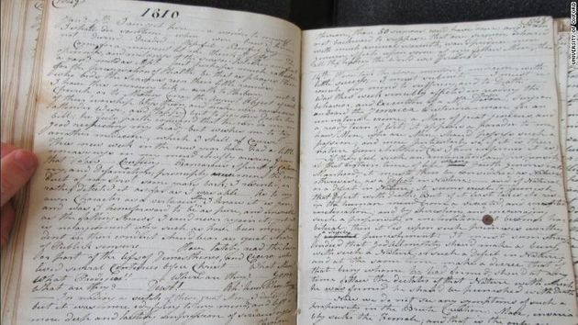
Μόλις έχεις επιστρέψει στο σπίτι μετά την πρώτη μέρα στο σχολείο. Γράψε στο ημερολόγιό σου μια σελίδα με τα συναισθήματα και τις προσδοκίες σου απ΄αυτή την επιστροφή.

